Slide 1
Игра Составление описательного рассказа по теме «Фрукты» подготовила учитель-логопед Бобык С.С.

Slide 2
Рекомендации к игре:
Знаки под картинками являются вопросами- подсказками
1.Что это?
2. Какого цвета?
3. Какой формы?
4. Что из этого готовят? (Ребёнок должен ответить на все эти вопросы и составить полный рассказ по картине)
После составления всех рассказов проводится игра «Четвёртый лишний» (ребёнок должен сказать, что лишний овощ и нажать на лишнюю картинку). Потом нужно назвать одним словом оставшиеся картинки (фрукты). Когда ребёнок нажмёт на лишнюю картинку, то откроется последний слайд.
Удачи!!!

Slide 3
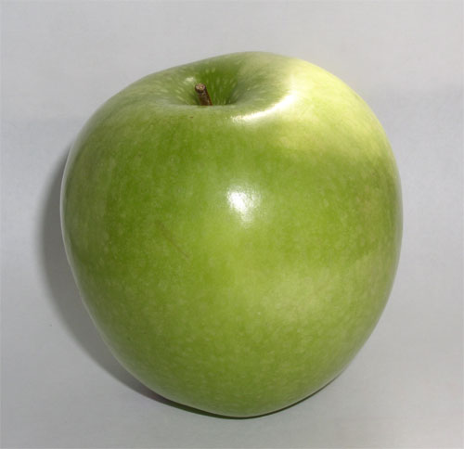
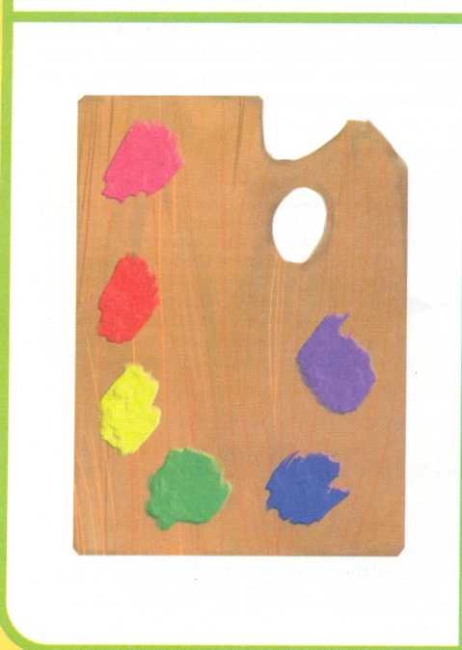
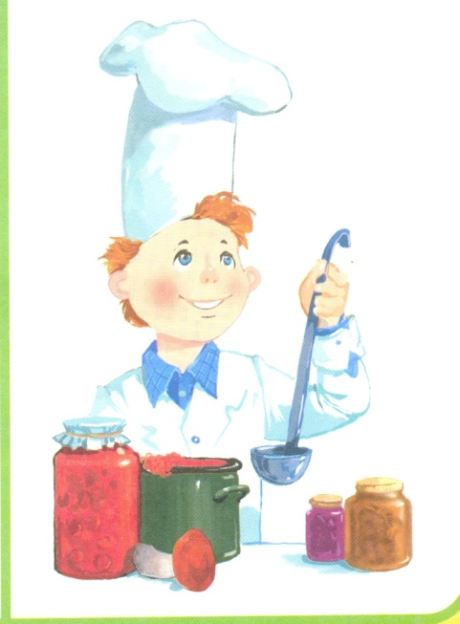

Slide 4
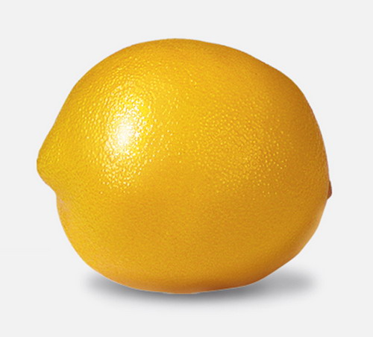

Slide 5
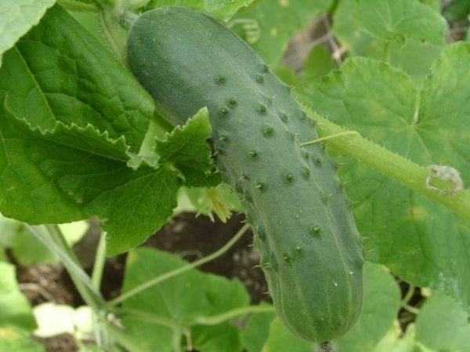

Slide 6
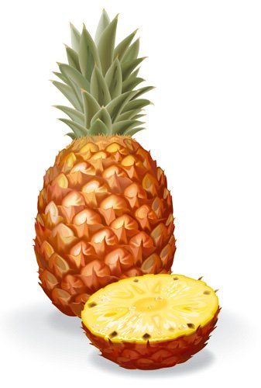

Slide 7
Найди лишнюю картинку
Назови одним словом оставшиеся картинки.

Slide 8
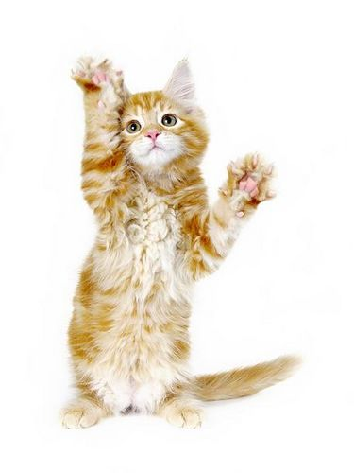
Молодец! Ты отлично справился со всеми заданиями!!!

